Slide 1

Mục tiêu bài học
1
Biết sau Cách mạng tháng Tám 1945, nước ta đứng trước
những khó khăn to lớn: “giặc đói”, “giặc dốt”, “giặc ngoại xâm”
2
Nêu được các biện pháp nhân dân ta đã thực hiện để
chống lại “giặc đói” “giặc dốt”: quyên góp gạo cho người nghèo,
tăng gia sản xuất, phong trào xoá nạn mù chữ...
3
Ý nghĩa của việc đẩy lùi “giặc đói”, “giặc dốt”, “giặc ngoại xâm”
4
Biết yêu thương, dùm bọc lẫn nhau khi gặp hoạn nạn, khó khăn
Yêu thích lịch sử nước nhà

Slide 2

Hình thành
Kiến thức

Slide 3



Nội dung
Những khó khăn của nước ta
sau Cách mạng tháng Tám
Những giải pháp mà Đảng và Bác Hồ đã làm để giúp đất nước thoát khỏi
tình thế hiểm nghèo
Ý nghĩa của việc đẩy lùi
“giặc đói”, “giặc dốt”, “giặc ngoại xâm”

Slide 4
LỊCH SỬ
VƯỢT QUA TÌNH THẾ HIỂM NGHÈO
Những khó khăn
của nước ta
sau Cách mạng
tháng Tám

Slide 5


Tình thế “Nghìn cân treo sợi tóc”
1000 Kg
Giặc đói
Giặc dốt
Giặc ngoại xâm

Slide 6
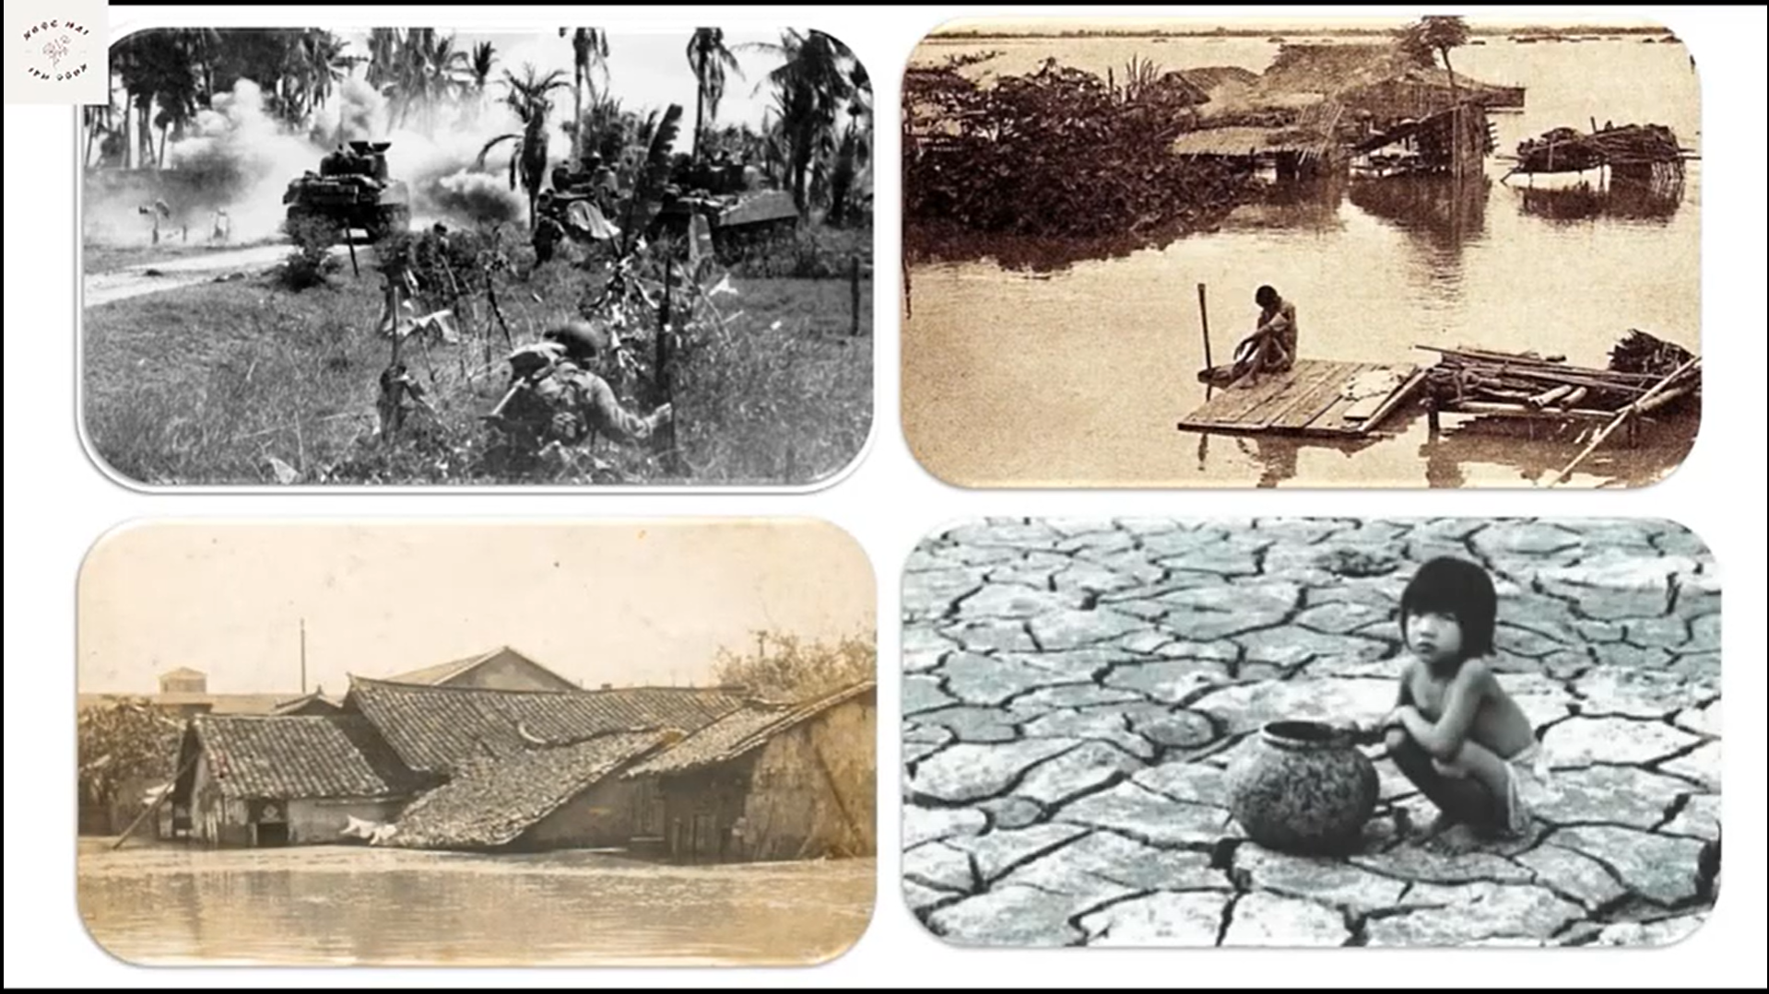

Giặc đói

Slide 7

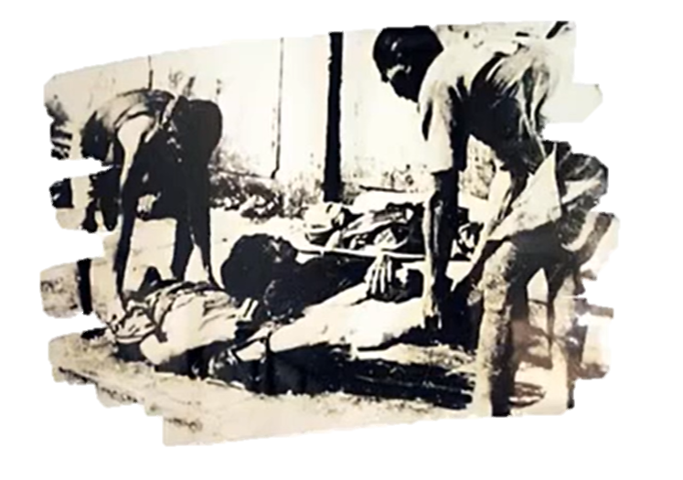

Giặc đói
Nạn đói năm 1945

Slide 8
Giặc đói
VIDEO 1
Nạn đói năm 1945

Slide 9
Giặc dốt
VIDEO 2

Slide 10
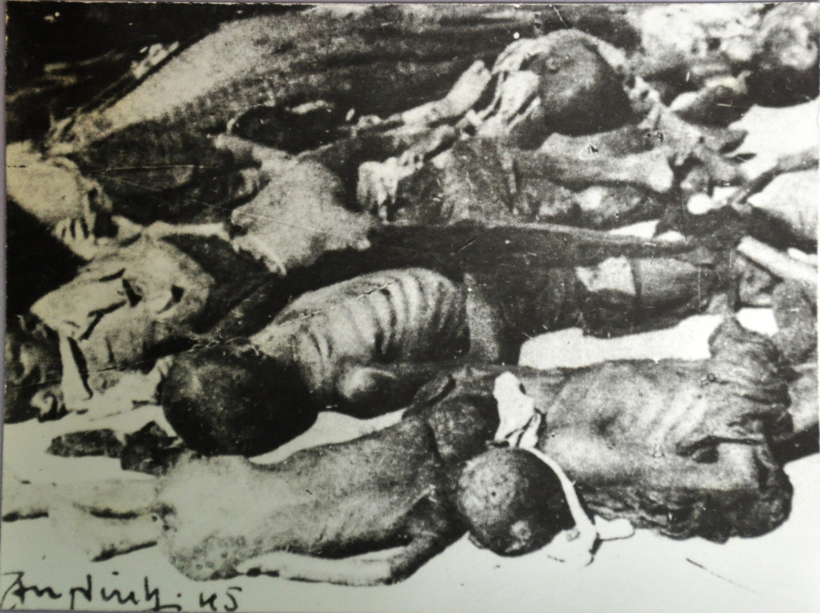
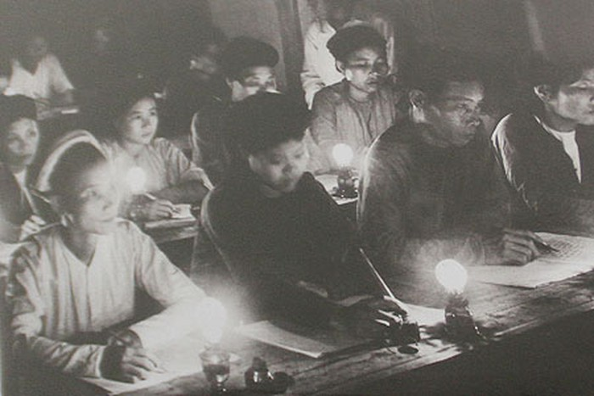
Nếu không chống được giặc đói và giặc dốt thì điều gì sẽ xảy ra?
→ Nếu không chống được giặc đói và giặc dốt thì nhân dân, lực lượng cách mạng không có sức lực, của cải, vật chất để chiến đấu cũng như dễ bị ngu muội, dốt nát, hiểu sai, làm sai…

Slide 11
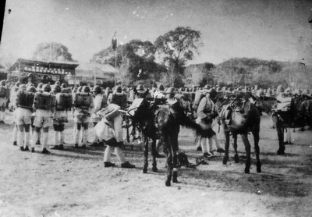
Giặc ngoại xâm
Giặc ngoại xâm và các thế lực phản động chống phá cách mạng.
Quân Trung Hoa Quốc dân đảng ở Hải Phòng 1945

Slide 12
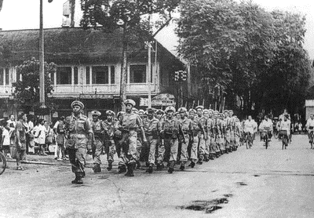
Giặc ngoại xâm
Giặc ngoại xâm và các thế lực phản động chống phá cách mạng.
Quân đội Anh đến Sài Gòn 9/1945

Slide 13
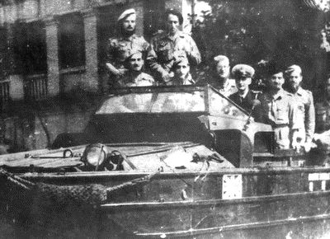
Giặc ngoại xâm
Giặc ngoại xâm và các thế lực phản động chống phá cách mạng.
Quân Pháp ở Sài Gòn 1945

Slide 14
Giặc ngoại xâm
VIDEO 3

Slide 15
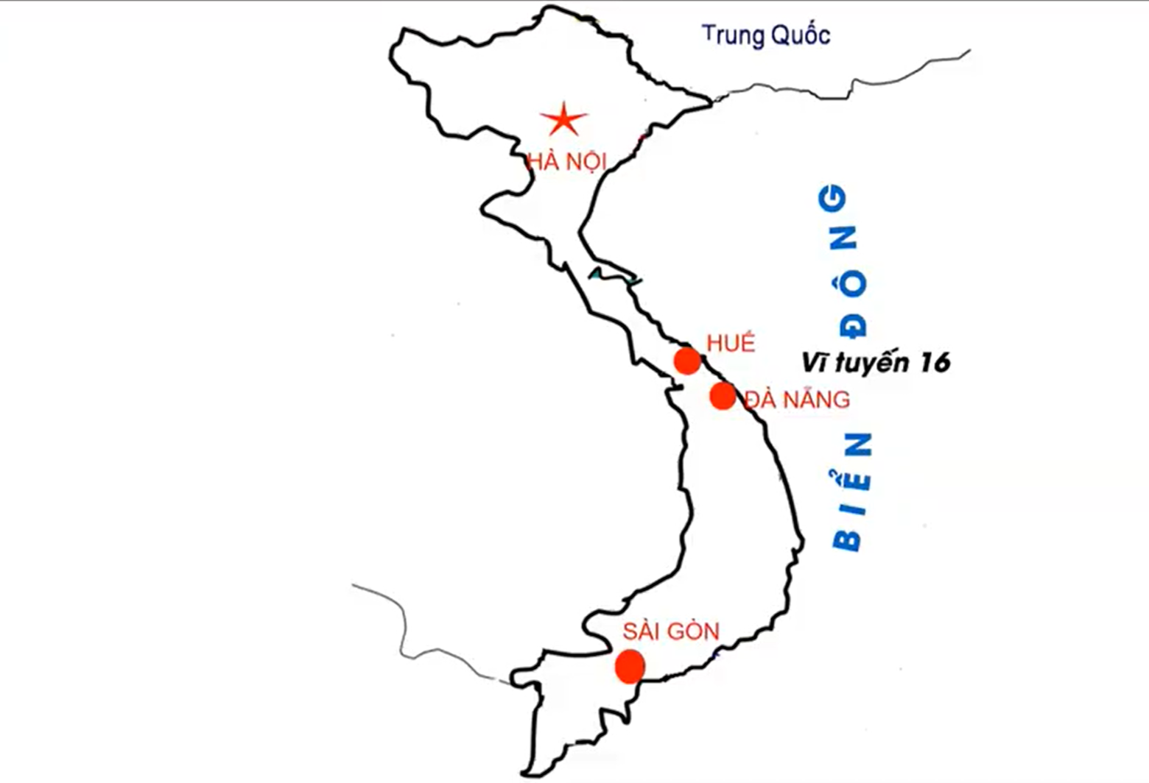
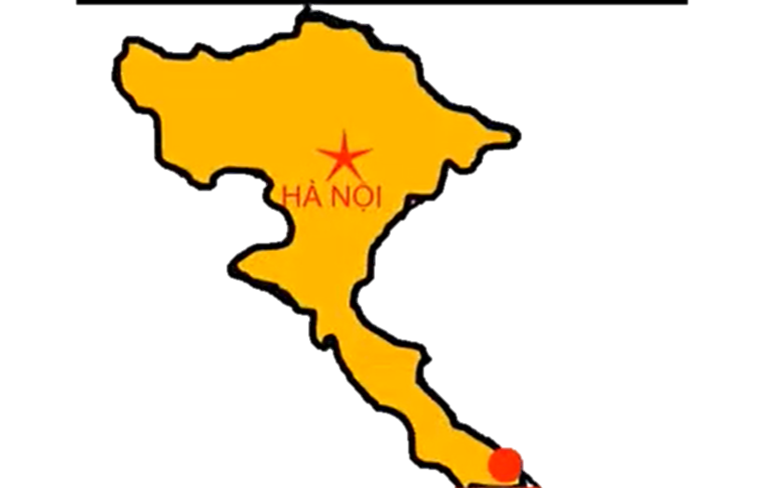

20 vạn quân Tưởng
6 vạn quân Nhật
1 vạn quân Anh

